Slide 1


EARTHQUAKE INTENSITY
Jeddah Yanti, S.Si., M.Sc.
Email : Jeddah.yanti@staff.uma.ac.id

Slide 2
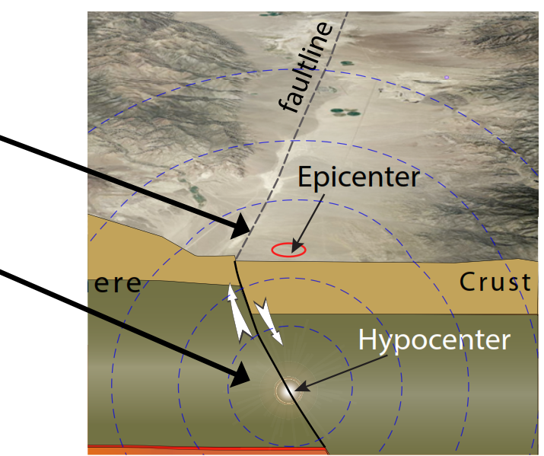
PUSAT GEMPA
Epicenter—titik (lokasi peta) di permukaan Bumi (permukaan yang dapat terlihat oleh mata) tepat di atas Hypocenter, atau fokus gempa bumi.
Hypocenter — sering disebut sebagai “TITIK FOKUS”, titik yang menjadi posisi awal timbulnya gempa. Hypocenter tepat berada dibawah epicenter dalam kisaran kedalaman diantara 1–50 km tetapi dapat pula berada pada kedalaman 600 km pada zona subduction.

Slide 3
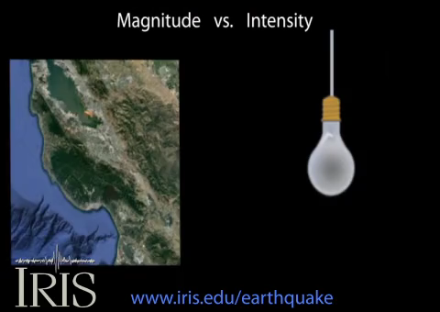
SEISMISITAS GEMPA BUMI
Magnitude—ukuran energi sebuah momen gempa yang terukur dengan menggunakan Moment Skala Magnitude dan apa yang terjadi selama gempa bumi berlangsung.
Hal yang diperhitungkan dari ukuran gempa bumi (magnitudo):
Memperhitungkan kekakuan batu,
Rata-rata slip pada bidang patahan atau rekahan, dan
Luas bidang patahan atau rekahan
Gerak maksimum (amplitudo) yang direkam oleh seismograf.
Skala Richter, salah satu standar pengukuran gempa, TETAPI hanay presisi untuk gempa bumi yang kurang dari M7. Skala ini menggunakan amplitudo gempa untuk menentukan besarnya (ukuran logaritma).

Slide 4
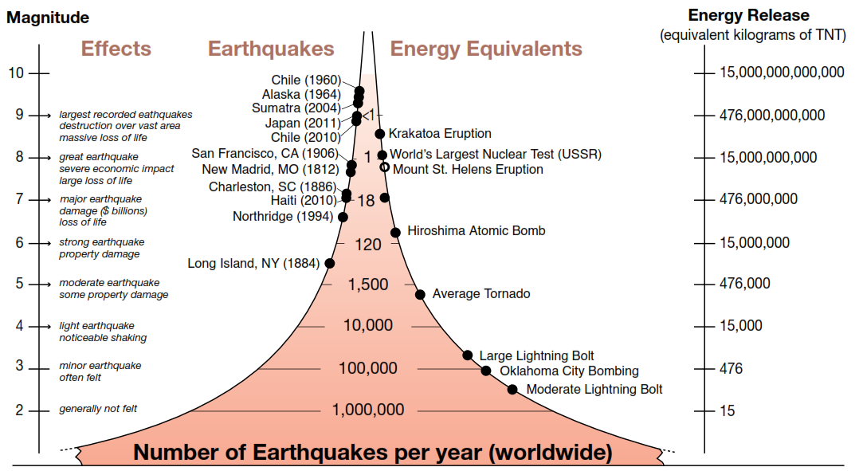
MAGNITUDE SCALE

Slide 5
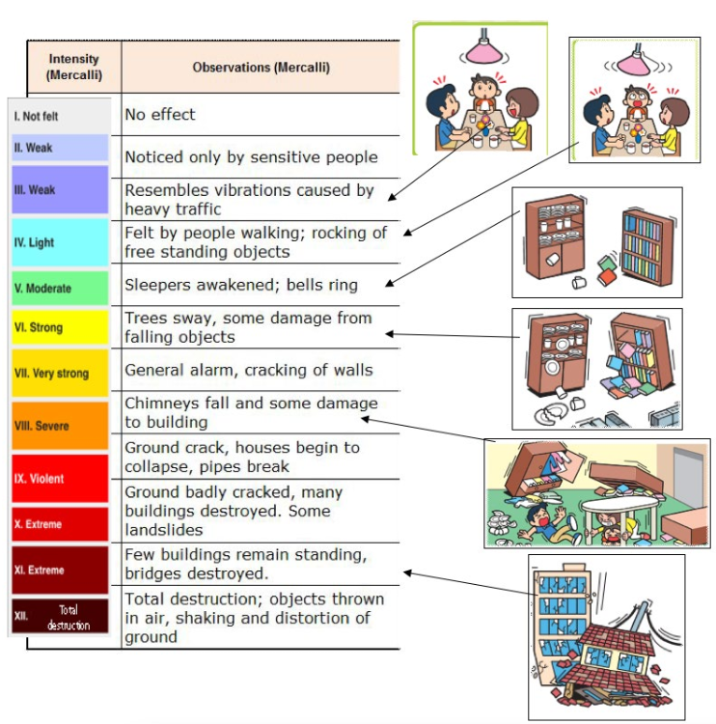
INTENSITY SCALE
Intensitas —ukuran efek yang ditimbulkan dari sebuah momen gempa yang terukur dengan menggunakan Skala MMI (Modified Mercalli Intensity).

Slide 6
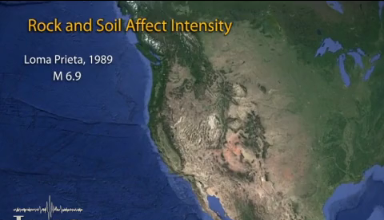
Local rock and soil conditions: Soft sediment shakes more than hard bedrock

Slide 7
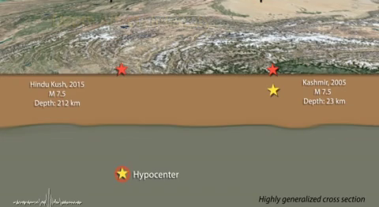
Distance from the hypocenter: Intensity varies from place to place
Jenis gempa berdasarkan kedalaman pusat gempa terbagi atas dua: Deep earthquake dan Shallow earthquake.
Posisi epicenter selalu tetap dipermukaan Bumi, kedalaman hypocenter yang berubah.
Semakin dalam titik hypocenter gempa maka pengaruh dari energi gempa semakin kecil dan efek kerusakan yang ditimbulkan sedikit.
Semakin dekat hypocenter gempa ke permukaan maka energi gempa yang terasa cukup besar untuk menimbulkan kerusakan tingkat tinggi.

Slide 8
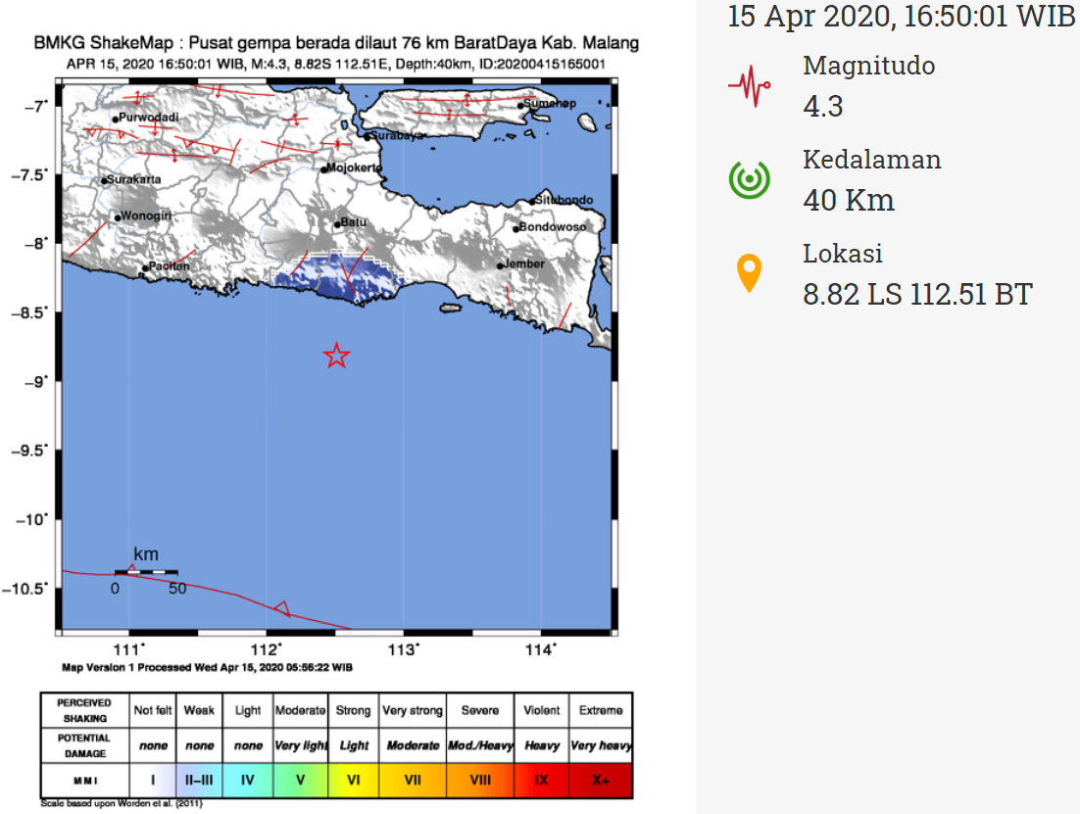
CONTOH CASE GEMPA DENGAN INFORMASI
SKALA MAGNITUDO DAN INTENSITAS GEMPA

Slide 9
